Slide 1


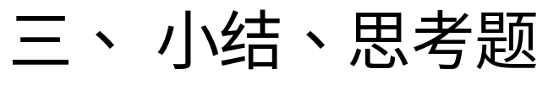
1.1 矩阵

Slide 2
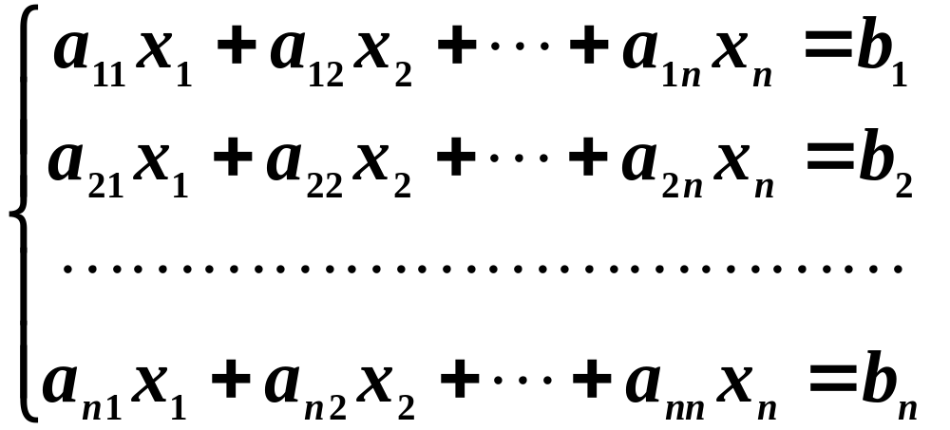


一、矩阵概念的引入
1. 线性方程组
系数
的解取决于
常数项

Slide 3
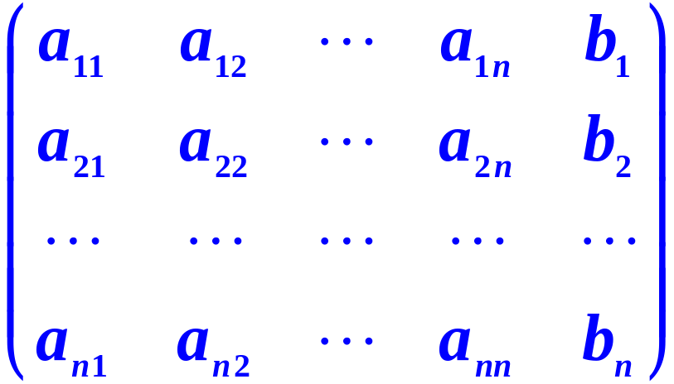
线性方程组的系数与常数项按原位置可排为
对线性方程组的
研究可转化为对
这张表的研究.

Slide 4








2. 某航空公司在A,B,C,D四城市之间开辟了若干航线 ,如图所示表示了四城市间的航班图,如果从A到B有航班,则用带箭头的线连接 A 与B.
城市间的航班图情况常用表格来表示:
到站
发
站

Slide 5


这个数表反映了四城市间交通联接情况.

Slide 6




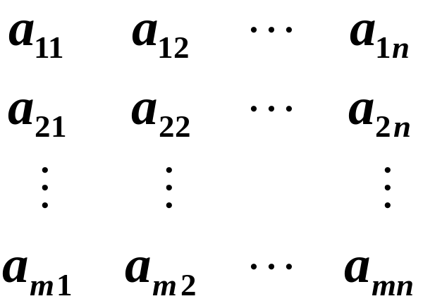


二、矩阵的定义
由 个数
排成的 行 列的数表
称为 维矩阵.简称 矩阵.
记作

Slide 7
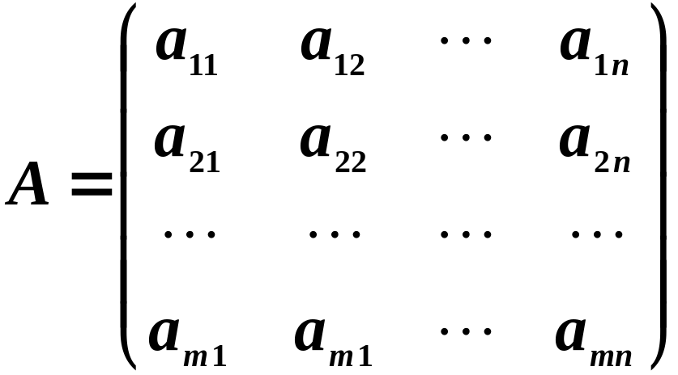
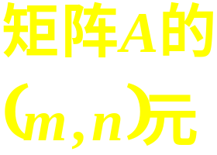
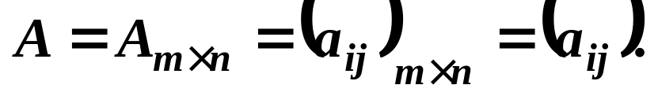
简记为
元素是实数的矩阵称为实矩阵,
元素是复数的矩阵称为复矩阵.

Slide 8
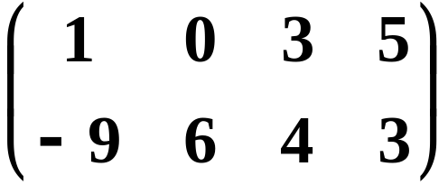

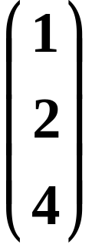
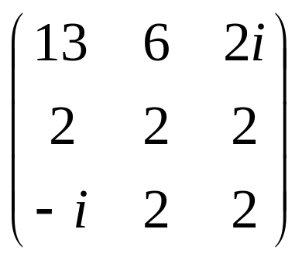



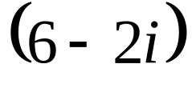


例如
是一个 实矩阵,
是一个 复矩阵,
是一个 矩阵,
是一个 矩阵,
是一个 复矩阵.

Slide 9

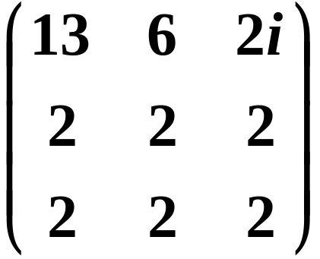

几种特殊矩阵
方阵.也可记作
副对角线
例如
是一个3 阶方阵.
主对角线
(2)只有一行元素的矩阵
称为行矩阵(或行向量).

Slide 10
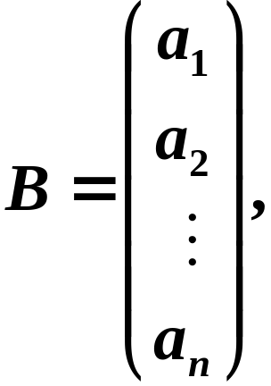
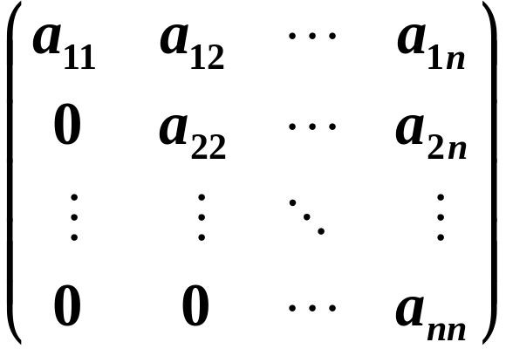
只有一列元素的矩阵
称为列矩阵(或列向量、向量).
全为零的方阵称为上三角矩阵。

Slide 11
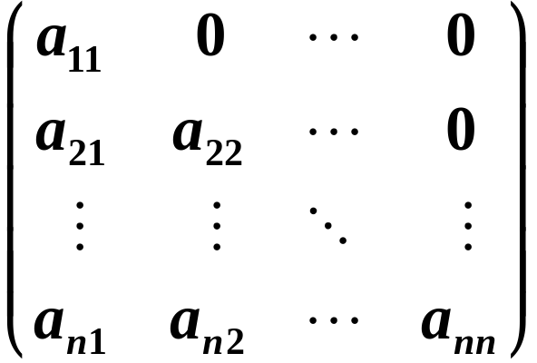
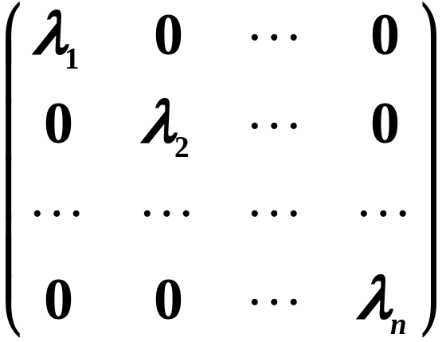

全为零的方阵称为下三角矩阵。
（4）
既是上三角又是下三角矩阵的方阵，即
不全为0
形如 的方阵,
称为对角
矩阵(或对角阵）.
记作

Slide 12
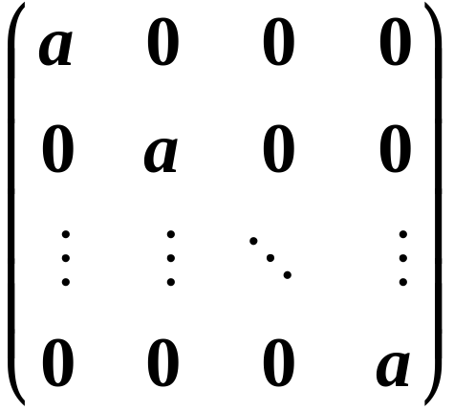

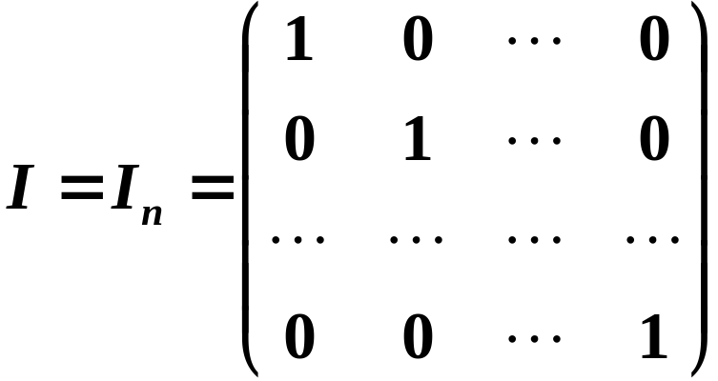
(5) 数量矩阵（标量矩阵）
为数量矩阵或标量阵。
当 时，记作
全为1
称为单位矩阵（或单位阵）.有时也记作E.

Slide 13
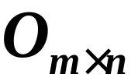

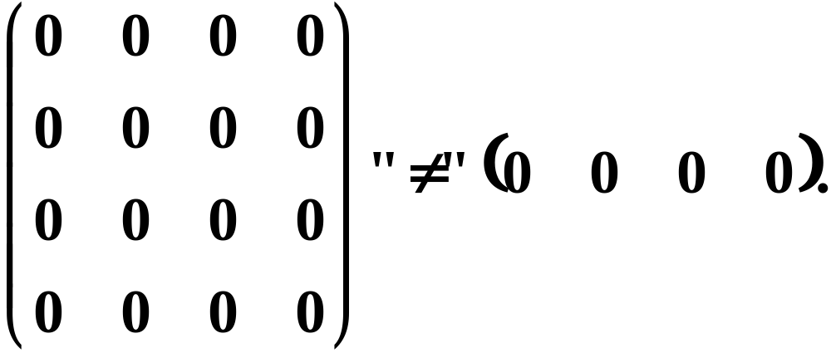
(6) 元素全为零的矩阵称为零矩阵， 零
矩阵记作 或 .
注意
不同阶数的零矩阵是不“相等”的.
例如

Slide 14
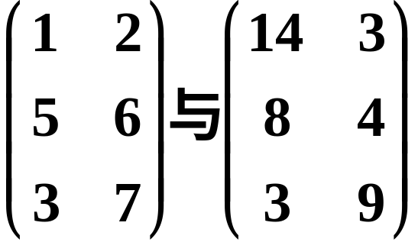
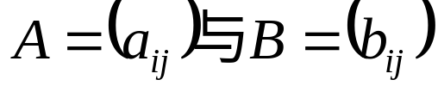


同维矩阵与矩阵相等的概念
1.两个矩阵的行数相等,列数相等时,称为同维矩阵.
例如
为同维矩阵.
2.两个矩阵 为同维矩阵,并且对应元素相等,即
则称矩阵 相等,记作

Slide 15
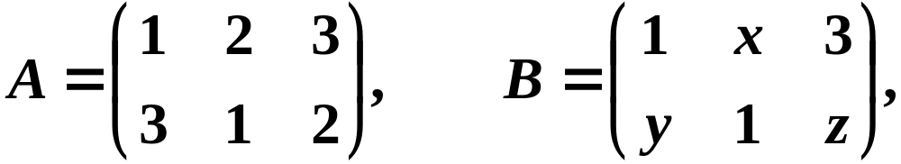



例1 设
解

Slide 16
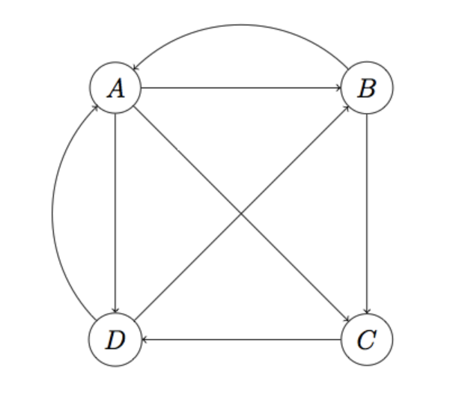
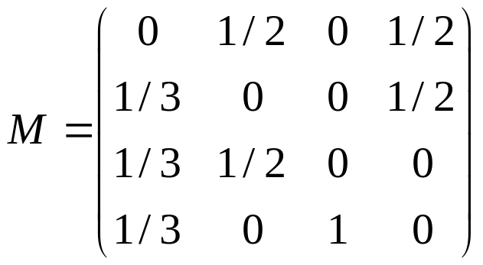
例2 PageRank 算法
现在假设世界上只有四张网页：A、B、C、D，其抽象结构如图：
转移矩阵：设一共有N个网页，则表示如下的N维矩阵：
i行j列的值表示用户从页面j转到页面i的概率。

Slide 17

三、小结
(1)矩阵的概念

Slide 18


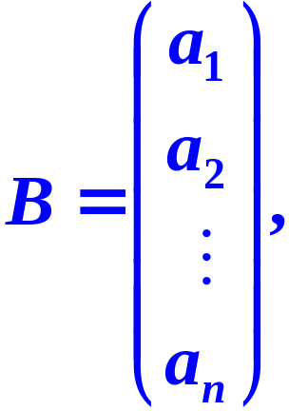
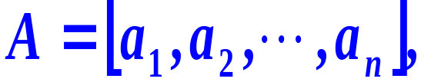
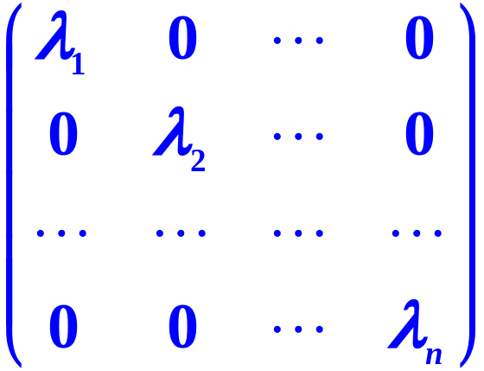
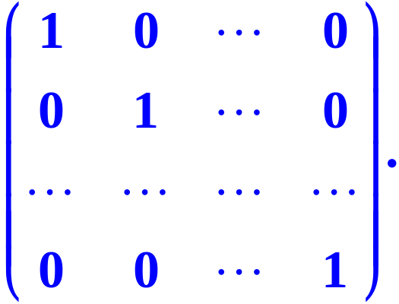
方阵
行矩阵与列矩阵;
(2) 特殊矩阵
单位矩阵;
对角矩阵;
零矩阵.

Slide 19
思考题

Slide 20

思考题解答

Slide 21
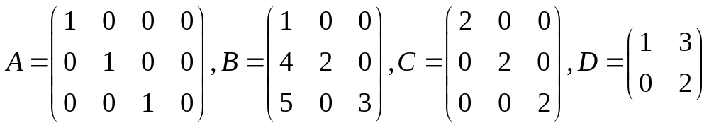
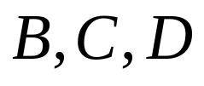


复习
三角阵__________ 对角阵__________
标量阵__________ 单位阵__________

